Slide 1
CHÀO MỪNG CÁC EM ĐẾN VỚI TIẾT
TIẾNG VIỆT LỚP 1
Giáo viên: ......................

Slide 2


Slide 3



Slide 4





Slide 5



Slide 6

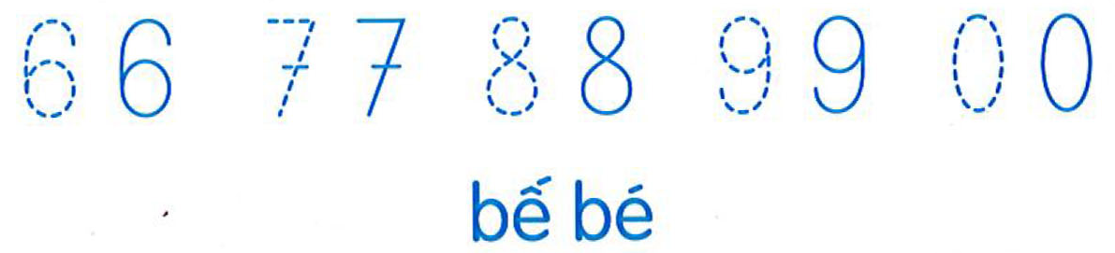

Slide 7



Slide 8
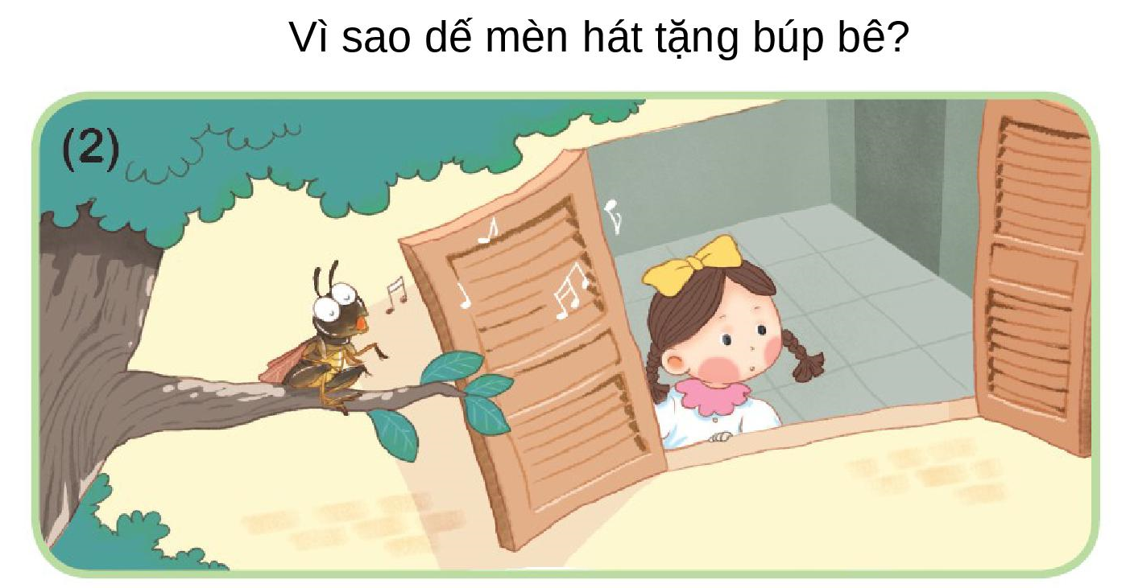

Slide 9


Slide 10
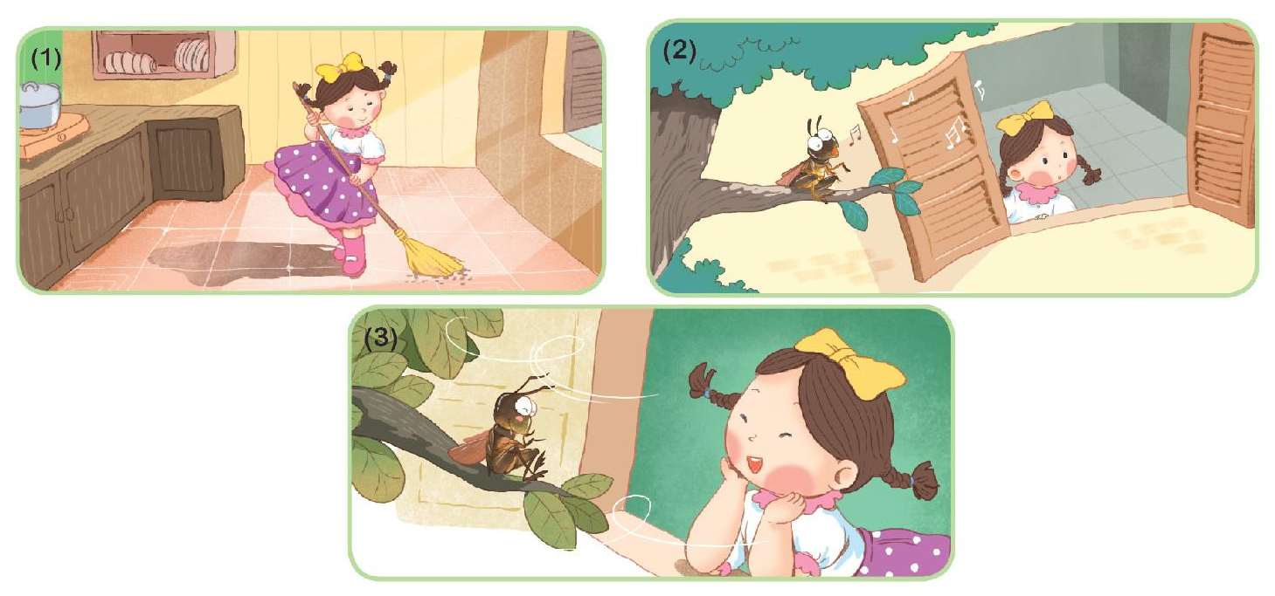

Slide 11


